Slide 1
软件工程案例教程
（第4版）
韩万江 姜立新 编著

Slide 2
理论课
成绩=期末成绩*60%+课堂成绩*10%+线上成绩*20%+作业成绩*10%
课堂成绩：回答问题（10次）、雨课堂
测试成绩：网络教学平台、线上学习时长
作业成绩：软件需求规格说明文档

Slide 3
课程设计
成绩=课程设计文档40%+平时表现10%+答辩*50%
课程设计文档：需求20%、设计25%、编码20%、测试25%、心得5%、文档结构5%
平时表现：线上的学习、小组合作、打分等
答辩：系统30%、回答问题20%、讲述30%、团队精神10%、创新10%

Slide 4
第一章 软件工程之道

Slide 5
你一天都使用过哪些软件?
你写过哪些软件？
他们有什么区别？
为什么？

Slide 6
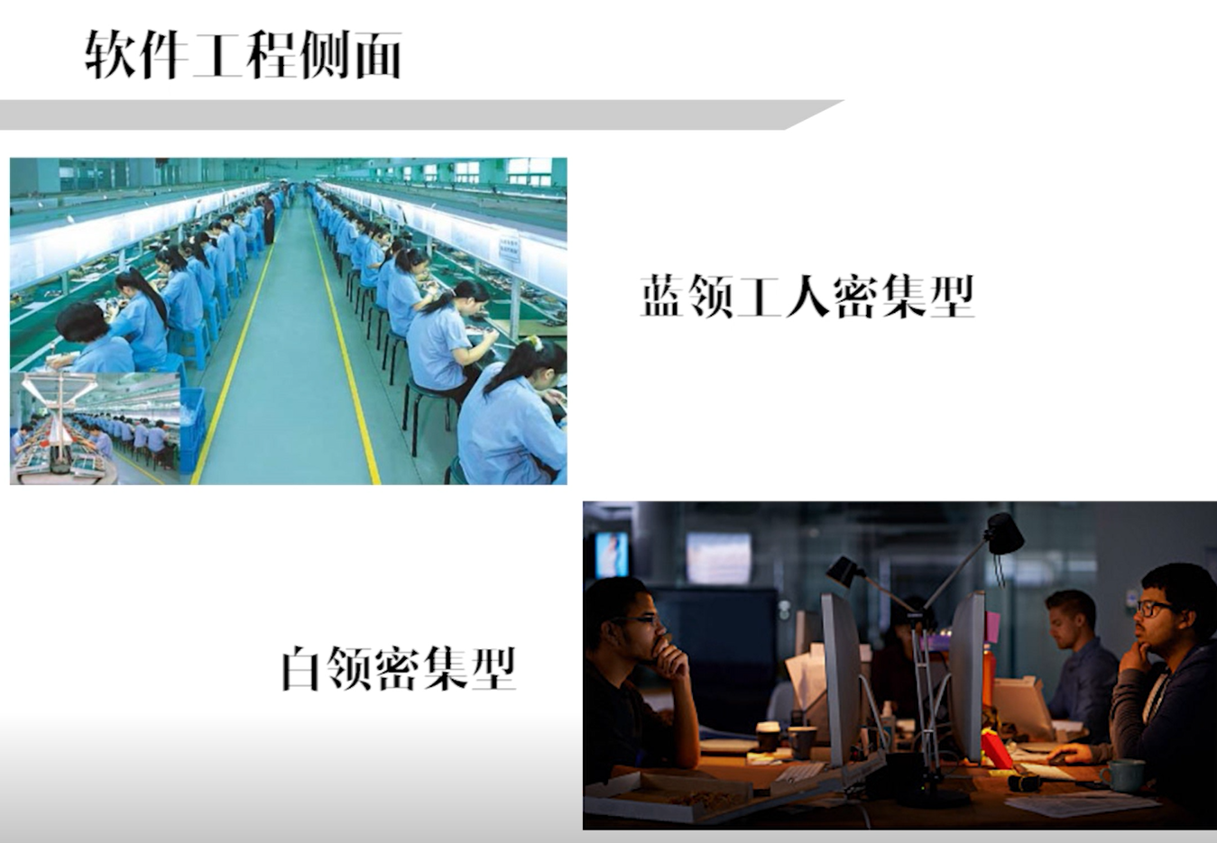
如何管理白领密集型-软件工程

Slide 7
软件工程----软件危机
对于软件开发商的一些问题：
  手工作坊式的软件开发
  项目时间总是推迟，无法保证按期提交
  项目预算成倍超过
  项目人员不断流动
. . . . . . . . . . . .

Slide 8
软件工程----软件危机
对于客户的问题：
  为什么项目要这么多费用
  为什么开发时间要这么长
  主要开发人员是否能得以保证
  提交的系统错误太多
. . . . . . . . . . . .

Slide 9
软件工程----软件危机
上述问题主要原因是缺乏软件过程能力：
  开发过程随心所欲
  时间计划和费用估算缺乏现实的基础
  管理者主要在应付突发事件
  对产品质量缺乏客观基础
  软件开发的成败建立在个人能力基础上

Slide 10
如何管理白领密集型-软件工程

Slide 11
软件工程框架
软件开发过程
软件项目管理
软件过程改进

Slide 12
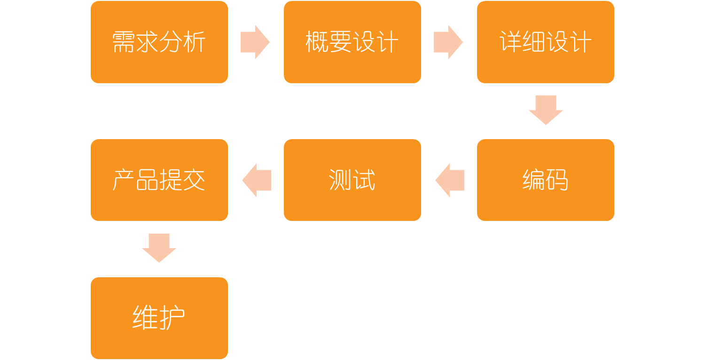
软件项目开发路线图

Slide 13
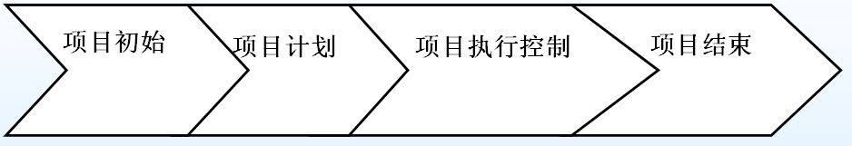
软件项目管理路线图
chapter__1

Slide 14
软件过程改进路线图
启动
诊断
建立
实施
评估

Slide 15
软件生存期模型
瀑布模型
V模型
原型模型
增量式模型
喷泉模型
螺旋模型
智能模型
敏捷模型
描述
特点
优点
缺点
适用

Slide 16
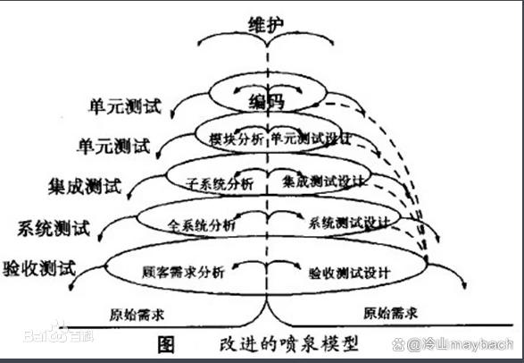

Slide 17
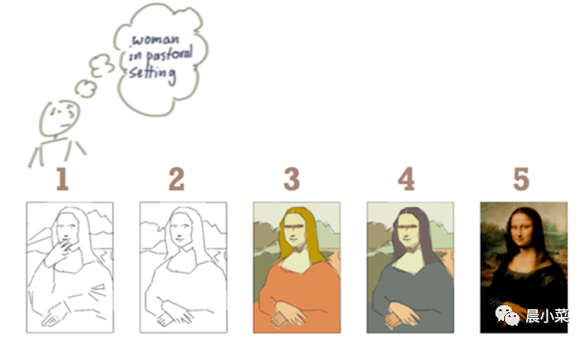

Slide 18
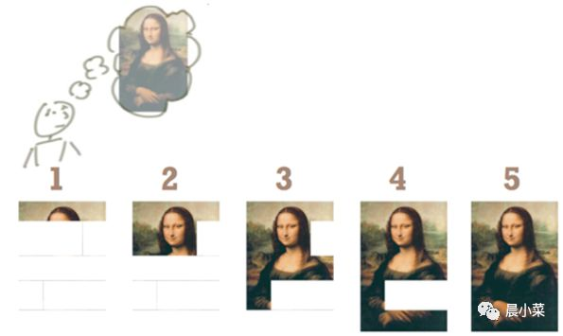
Notes:
增量开发是对所要开发的东西胸有成竹比较清晰了，但是因为产品外部因素的不确定

Slide 19

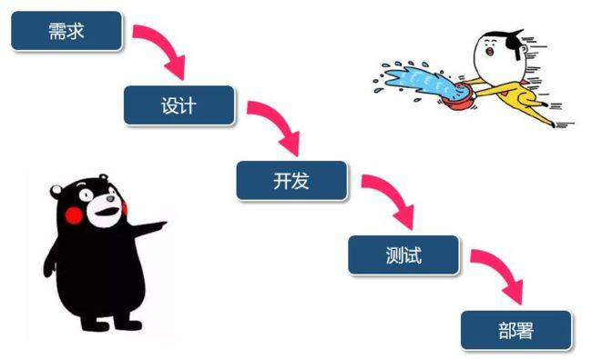

Slide 20
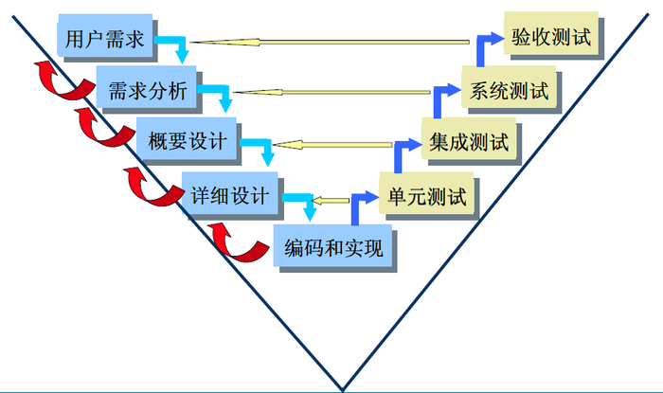

Slide 21
案例分析
要求分析每个案例，并选择合适的软件开发模型来指导项目的开发过程。
需要解释选择该模型的原因，并说明模型如何适应项目的特点和需求。

Slide 22
案例一：在线图书销售系统
项目需求：
    允许用户浏览图书目录。
    提供用户注册、登录和购物车功能。
    支持在线支付和订单管理。
    系统需要具有良好的用户界面和用户体验。
资源：
    一支具备Web开发和数据库管理经验的团队。
    现有成熟的支付接口可用。
约束条件：
    项目需要在三个月内完成并上线。
    预算有限，无法聘请大量外部专家或进行长时间的开发迭代。
Notes:
建议模型**：瀑布模型**
选择原因：
项目需求相对明确，没有太多不确定性。
时间紧迫，需要严格按照计划进行。
预算有限，不适合进行多次迭代和原型测试。

Slide 23
案例二：移动社交应用
项目需求：
    提供用户注册、个人信息展示和社交互动功能。
    支持图片、视频分享和实时聊天。
    需要不断根据用户反馈和市场变化进行功能更新和优化。
资源：
    一支具备移动开发和UI设计经验的团队。
    有能力进行快速迭代和原型开发。
约束条件：
    项目需求可能随市场变化而调整。
    用户体验至关重要，需要快速响应用户反馈。
Notes:
建议模型**：敏捷开发模型（如Scrum）**
选择原因：
项目需求易变，需要快速响应市场变化和用户反馈。
强调团队协作和快速迭代，适合创新型项目。

Slide 24
案例三：大型企业管理系统
项目需求：
    整合企业各部门的业务流程，实现数据共享和流程自动化。
    支持复杂的数据分析和报表生成。
    系统需要具有高可用性和安全性。
资源：
    一支具备丰富企业应用开发经验的大型团队。
    有充足的预算和时间进行项目开发。
约束条件：
    项目涉及多个部门和业务流程，需求复杂且可能存在冲突。
    系统需要满足严格的安全和性能标准。
Notes:
建议模型**：螺旋模型**
选择原因：
项目需求复杂，且可能存在不确定性和风险。
螺旋模型强调风险管理和迭代开发，适合大型复杂项目。

Slide 25
案例四：智能图书馆管理系统开发项目
项目需求
    实现图书借阅、归还、查询、预约等功能
    同时集成RFID技术实现图书的自动化管理
资源
    有一支具备图书馆管理业务知识和软件开发经验的团队，拥有相关的技术储备和开发环境。
约束条件
    项目需要在特定的时间段内完成，以配合图书馆的升级改造计划
    需要确保系统的稳定性和易用性。
Notes:
建议模型：增量式模型
选择原因：
智能图书馆管理系统涉及多个功能模块和技术集成，采用增量式模型可以分阶段开发和交付功能，逐步满足图书馆的需求。每个增量都可以进行独立的测试和验证，确保系统的稳定性和质量。

Slide 26

多选题
1分
软件是计算机系统中与硬件相互依存的另一部分，它包括
A
文档
B
程序
C
数据
D
以上都不对
提交

Slide 27
多选题
1分
软件危机的主要表现有哪些？
A
成本进度估计不准确
B
开发的软件不能满足用户要求
C
软件产品的质量低
D
开发的软件可维护性差
E
没有适当的文档材料
F
成本不断提高
G
软件开发生产效率的提高赶不上硬件的发
展和人们需求的增长
提交

Slide 28
单选题
1分
软件开发过程中的最大问题是：
A
管理问题
B
技术问题
提交

Slide 29
填空题
3分
软件工程是用工程科学的知识和技术原理来 [填空1] 、 [填空2] 和 [填空3] 软件的一门学科。
正常使用填空题需3.0以上版本雨课堂
作答

Slide 30
单选题
1分
软件工程的最终目的是什么？
A
解决软件危机
B
实现软件开发和维护的自动化
C
节约成本
D
加强管理
提交

Slide 31
多选题
1分
软件工程是一门综合性的交叉学科，它涉及哪些学科？
A
计算机学科
B
工程学科
C
管理学科
D
数学学科
E
物理学科
提交

Slide 32
多选题
1分
软件工程研究的主要内容是
A
方法
B
过程
C
工具
D
技术
提交

Slide 33
多选题
1分
软件项目开发的路线包括
A
需求分析
B
维护
C
启动
D
概要设计
E
项目初始
F
诊断
G
详细设计
H
项目计划
I
建立
编码
K
项目执行与控制
L
实施
J
M
测试
N
项目结束
评估
O
P
产品交付
提交

Slide 34
多选题
1分
软件项目管理的路线包括
A
需求分析
B
维护
C
启动
D
概要设计
E
项目初始
F
诊断
G
详细设计
H
项目计划
I
建立
编码
K
项目执行与控制
L
实施
J
M
测试
N
项目结束
评估
O
P
产品交付
提交

Slide 35
多选题
1分
软件过程改进的路线包括
A
需求分析
B
维护
C
启动
D
概要设计
E
项目初始
F
诊断
G
详细设计
H
项目计划
I
建立
编码
K
项目执行与控制
L
实施
J
M
测试
N
项目结束
评估
O
P
产品交付
提交

